Slide 1
Typeinfo visning
Beskrivelse
(Tekst)
Relaterte sider
Informasjonsbilde(r)
(vertikal listing av bilder)
Historikk
(Tekst)
Tekniske tegning(er)
(vertikal listing av bilder)
Spesifikasjoner
(tabell)
Diverse (tekst)
Design historie
(horisontal listing av bildeserie)
Bildeserie
(horisontal listing av bildeserie)
Diverse bilde(r)
(vertikal listing av bilder som fyller bredden)

Slide 2
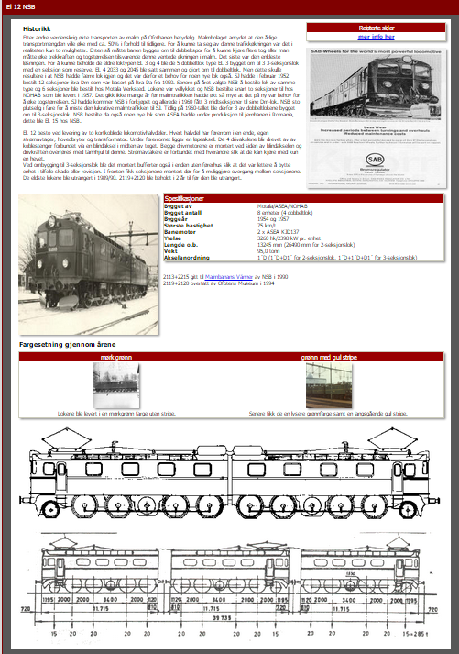
Eksempel

Slide 3
Det er fritt valgbart hvilke deler som finnes for en gitt type, og mengden tekst og antall bilder er helt brukerdefinert
Editoren lar bruker endre tittel for alle deler (f.eks Design historie->Fargesetning gjennom årene)
Ikke alle titler vil vises (for eksempel Diverse vil vises uten tittel)
Relaterte sider vil flyttes under Diverse dersom ingen Informasjonsbilder eksisterer
Det anbefales at kun et (maks to) bilder legges inn i Informasjonsbilder og Tekniske tegninger (for at layout skal se bra ut)
Dersom Informasjonsbilder og/eller Tekniske tegninger ikke finnes vil Beskrivelse/Historikk og/eller Spesifikasjoner/Diverse/Relaterte sider fylle hele skjermbredden
Design historie og Bildeserie lar bruker definere to separate serier bilder
Diverse bilder er en serie bilder som vises under hverandre og fyller hele bredden på skjermen
Ikke alle parametre for bilder vises for alle bilde typer, for eksempel for Diverse bilder vises ikke Heading og Tittel.
Det er enkelt å endre både layout og hva som vises dersom dette er ønskelig.

Slide 4
Visning av de enkelte deler
Dette er slik de forskjellige elementene vises. Dette kan enkelt endres dersom det er ønskelig.
Spesifikasjoner – Tabell med tittel i første rad
Informasjonsbilder – Tittel vises ikke. Heading over bildet, kommentar under
Teknisk tegning – Tittel vises ikke. Heading over bildet, kommentar under
Beskrivelse – Tittel over i uthevet skrift
Historikk – Tittel over i uthevet skrift
Design historie – (i eksemplet endret til «Fargesetning gjennom årene») Tabell med tittel over som fyller hele bredden, tre rader: Heading, bilde, kommentar
Bildeserie – Tabell med tittel over som fyller hele bredden, tre rader: Heading, bilde, kommentar
Diverse – Tekst uten tittell
Diverse bilder – Disse vises i full størrelse, så Thumb brukes ikke. Tittel og Heading vises ikke, kommentar vises under bildet
Relaterte sider – Tabell med en kolonne, der kommentar brukes som link tekst. Hvis kommentar ikke finnes brukes URL

